Slide 1


HCI – Assignment 2 2025/2026
SwipeTravel
Paulo Lacerda | 120202 | paulolacerda@ua.pt
João António | 118643 | joao.antonio.hv@ua.pt
Martim Gomes | 119488 | martimperalta7@ua.pt
Fernando Ferreira | 119758 | faf2@ua.pt
1

Slide 2
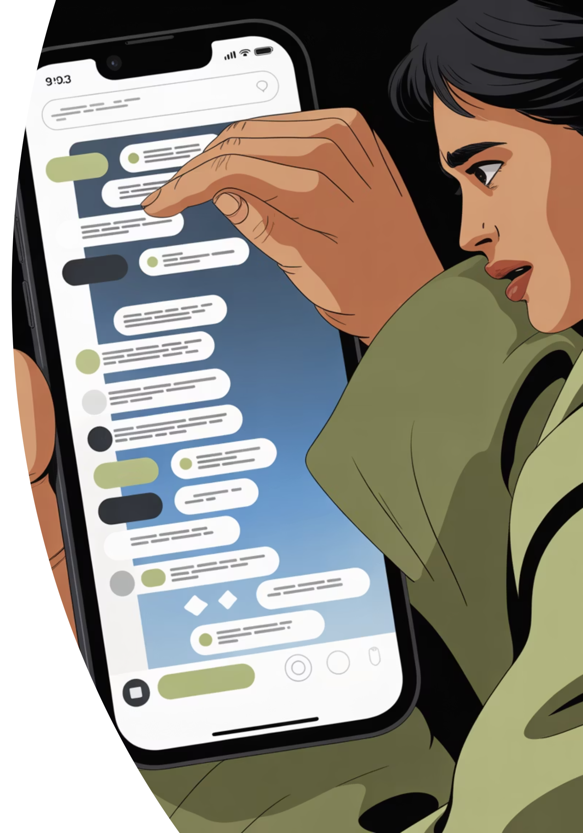
01
Overview do Assignment 1
2

Slide 3
O Problema
Informação Dispersa
Decisão Lenta
Tomada de decisão coletiva gera conflitos e não existe sistema de votação integrado.
WhatsApp, Excel, Booking — tudo separado, nada centralizado.
Lacuna de Mercado
As ferramentas atuais focam o planeamento individual, ignorando o consenso em grupo.
3

Slide 4

Personas
Cenários
Cenário 1 – Criação de uma
nova viagem
A Carolina pretende organizar uma viagem de verão à Holanda. Cria uma nova viagem com destino a Amesterdão, define as datas e o orçamento previsto. Por fim, convida os restantes membros para participarem no planeamento da viagem.
Carolina Pereira, 23 anos
Quer centralizar decisões e divisão automática de despesas. Exausta de ser a "agente de viagens não remunerada" do grupo
4

Slide 5

Personas
Cenários
Cenário 2 – Adicionar uma nova sugestão de destino
O João entra no grupo de viagens e analisa as sugestões disponíveis. Como não gosta de nenhuma opção, adiciona Giethoorn como novo destino. Inclui descrição, preço e imagem.
João Silva, 20 anos
Fica paralisado com excesso de informação. Quer fazer swipe em fotos rapidamente e saber no fim quanto deve e a quem.
5

Slide 6
02
Requisitos Principais
6

Slide 7
Requisitos Principais;
Não funcionais
Ease of Learn vs Ease of Use
Privacidade e Segurança
Performance
Plataforma
7

Slide 8
Requisitos Principais;
Funcionais
Arranque da aplicação
Votação do destino
Adição de custos ao longo da viagem
Sugestões na página principal
Consenso no destino mais votado
Divisão de contas entre os envolvidos
8

Slide 9
03
Protótipo de baixa fidelidade
9

Slide 10
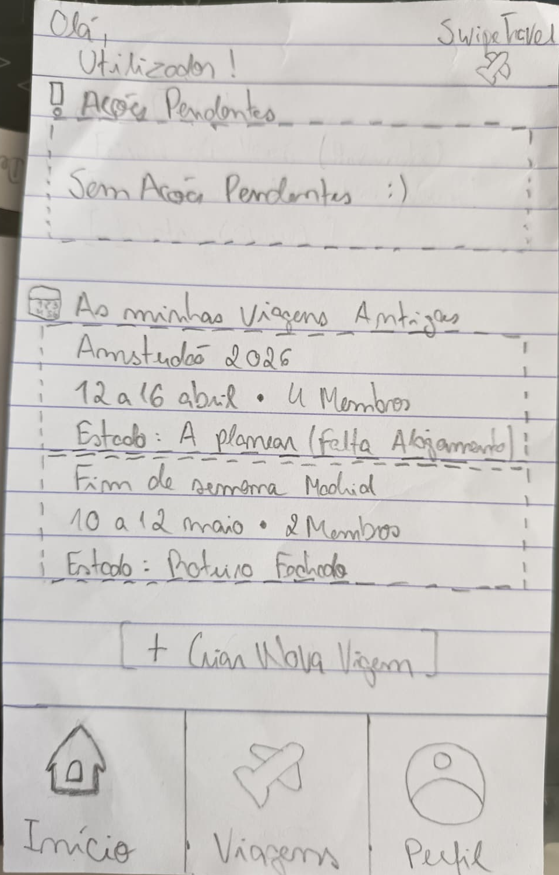
Página Principal
O protótipo de baixa fidelidade teve como foco validar o fluxo de navegação principal e as funcionalidades essenciais de planejamento de viagens antes da implementação.
10

Slide 11
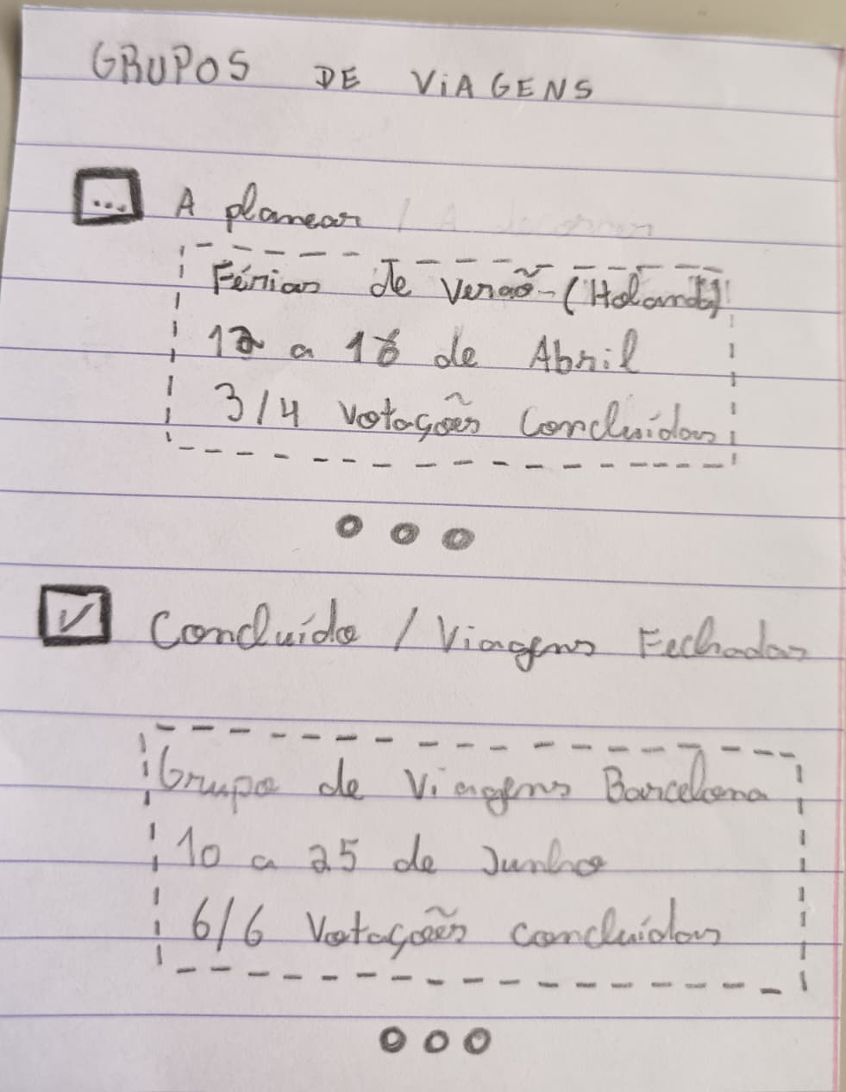
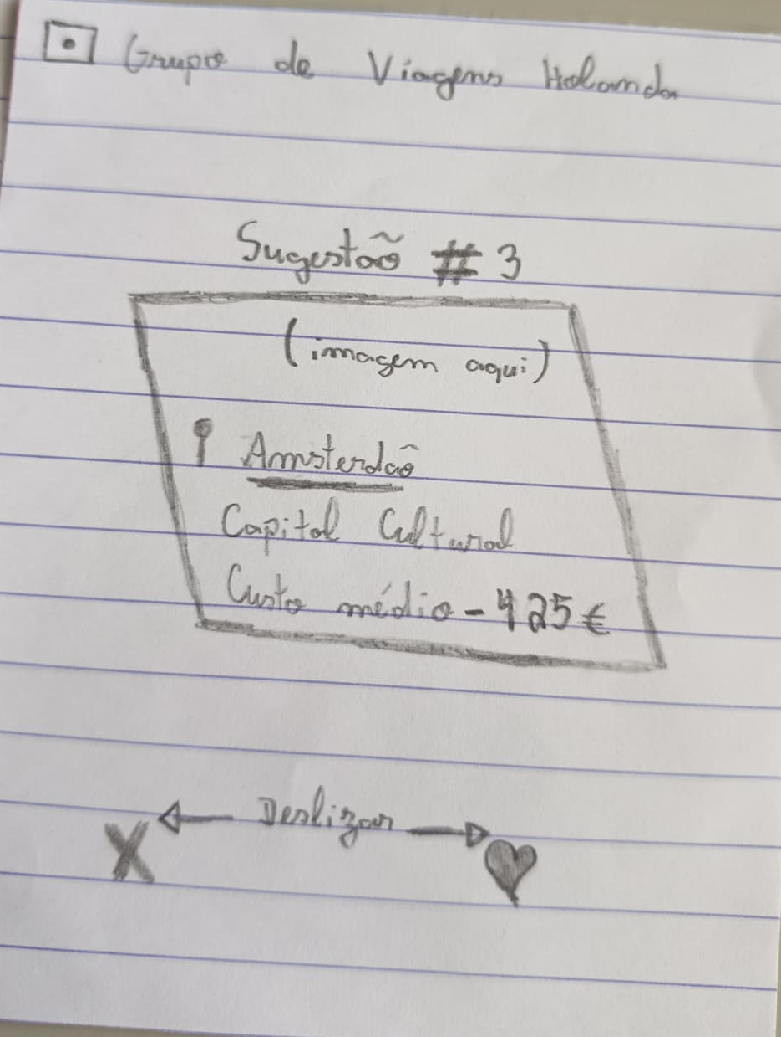
Lista das viagens
Votação do destino
11

Slide 12
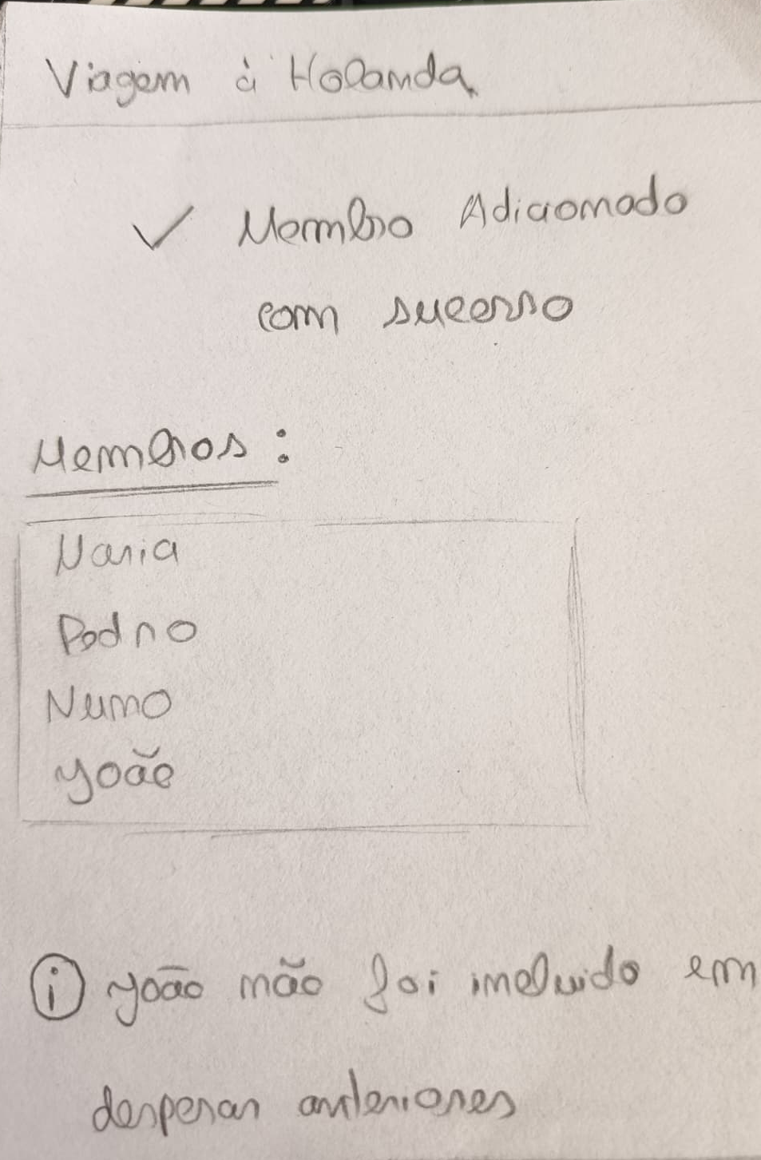
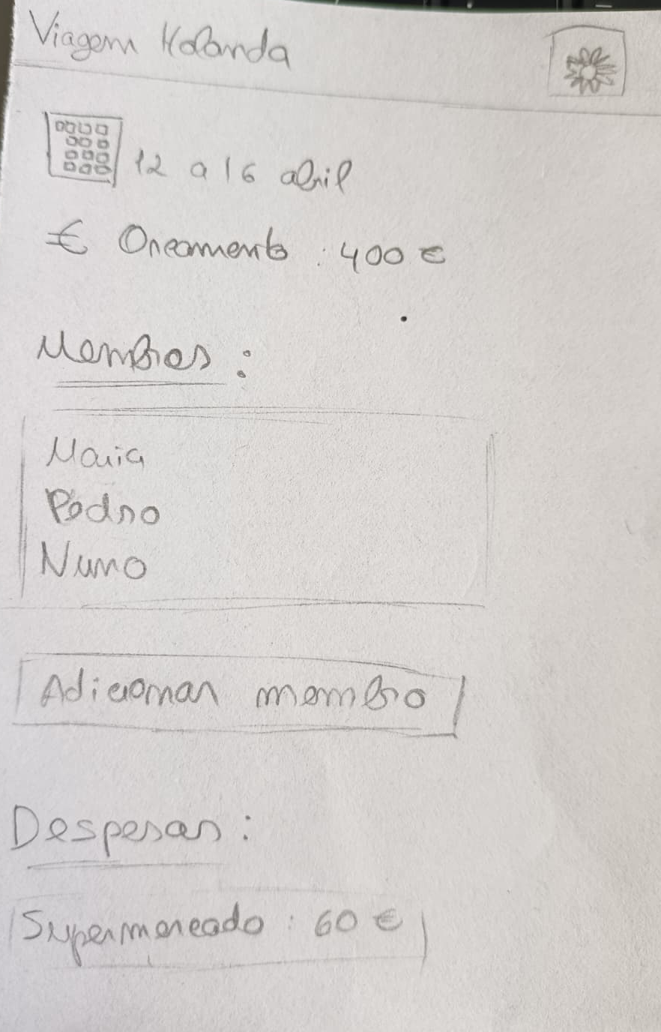
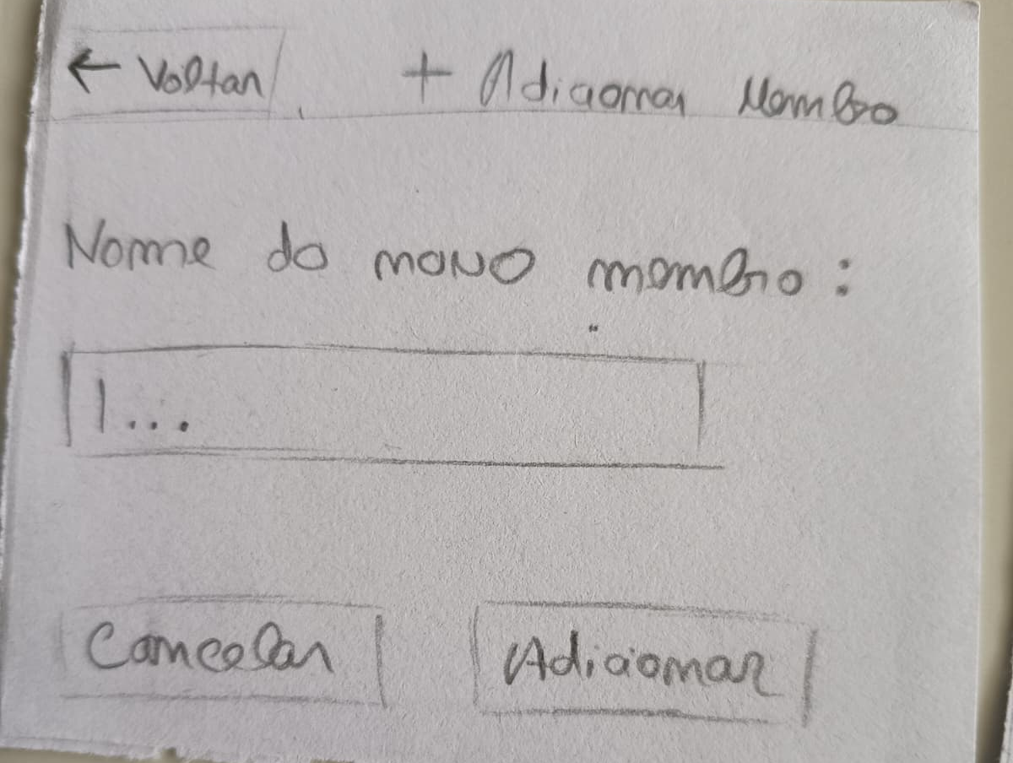
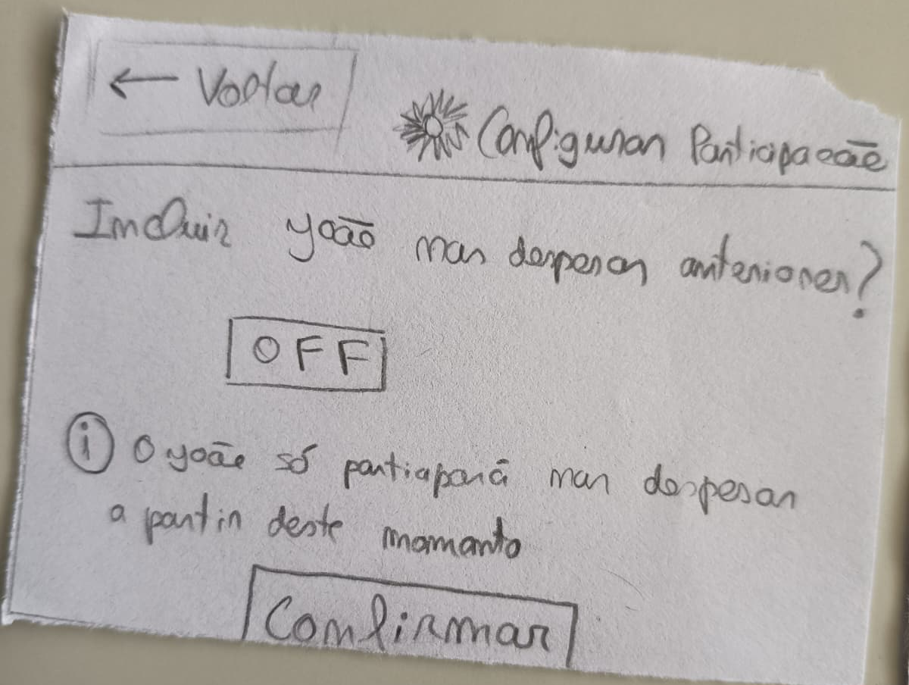
Adicionar membro à viagem
12

Slide 13
04
Avaliação do Protótipo de Baixa Fidelidade
13
Notes:
Big Jota

Slide 14
Avaliação do Protótipo de Baixa Fidelidade
Observações da avaliação:
Tarefas concluídas de forma positiva;
Opiniões dos utilizadores:
Promoções de viagens nessa data na pagina principal da app;
Histórico de viagens no perfil;
Ações pendentes na principal;
Identificação de melhorias para a Alta Fidelidade;
14

Slide 15
05
Ferramentas e Tecnologias
15

Slide 16




Ferramentas e Tecnologias
O protótipo foi implementado com tecnologias web padrão, usando armazenamento local para simular persistência de dados.
HTML
Estrutura semântica de todos os ecrãs e modais da aplicação.
CSS
Design mobile-first com layout responsivo e estilos consistentes.
JavaScript
Lógica de autenticação, votação, sugestões, despesas e estado da app.
LocalStorage & SessionStorage
Persistência de contas, viagens e sessões por aba sem backend.
16

Slide 17
06
Protótipo de alta Fidelidade
17

Slide 18
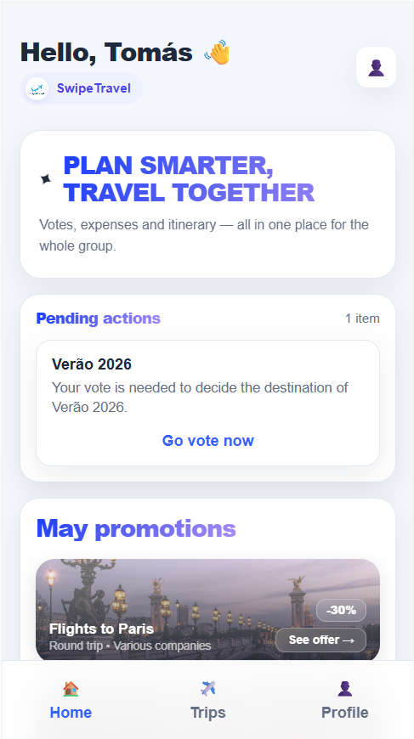
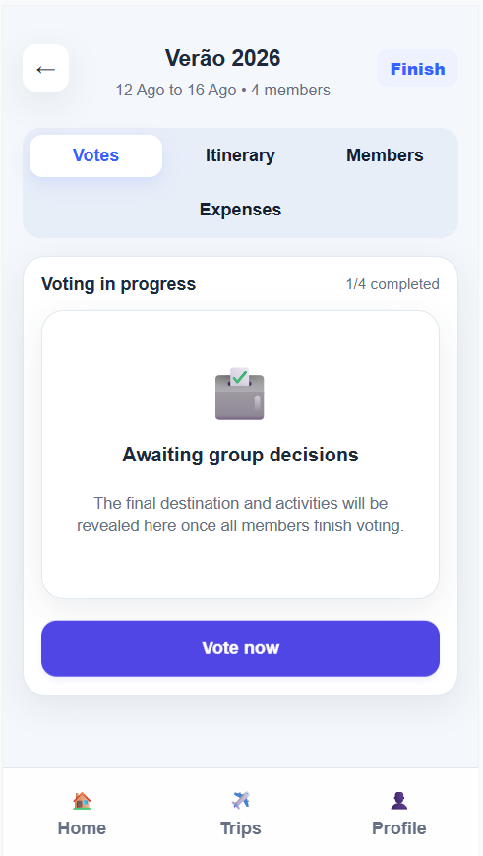

Slide 19

07
Demo
https://paulo-lacerda1.github.io/2026_HCI_LogBook/
19

Slide 20
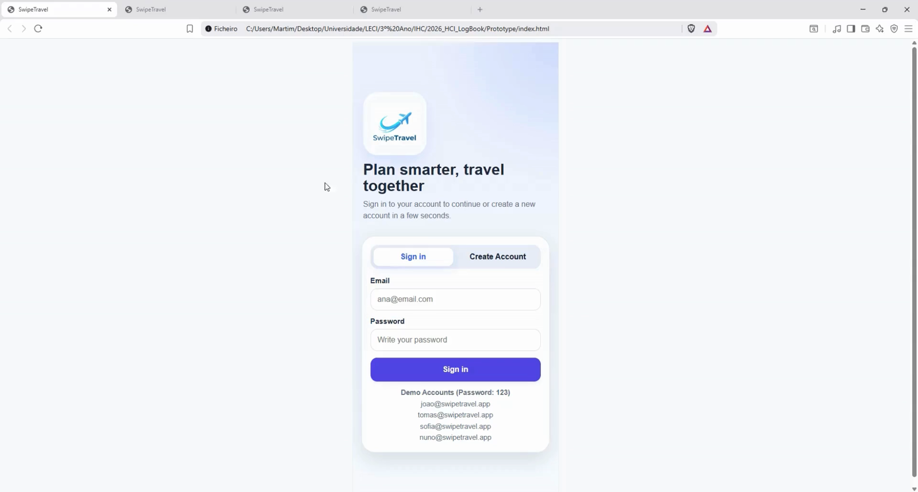

Slide 21
08
Avaliação do Protótipo de Alta Fidelidade
21
Notes:
Big Jota

Slide 22
22

Slide 23
23

Slide 24
24

Slide 25
25

Slide 26
09
Trabalho Futuro
26

Slide 27
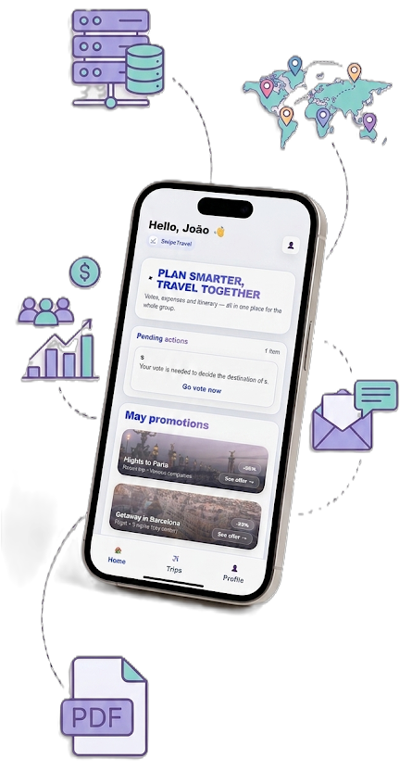





Ideias para o futuro:
Backend e base de dados Implementar um backend real para guardar contas, viagens, votos, despesas e histórico de forma segura e permanente.
Mapas e transportes Integrar mapas, rotas e sugestões de transportes para apoiar as deslocações durante a viagem.
Gestão de despesas Melhorar o cálculo automático de saldos, pagamentos parciais e integração com métodos de pagamento.
Convites e notificações Adicionar convites por email ou link e notificações para votações, confirmações de presença e despesas pendentes.
Exportação do plano final Gerar um PDF ou link partilhável com destino, itinerário, membros e despesas da viagem.
27

Slide 28
Avaliação do Grupo
Paulo Lacerda – 25%
João António – 25%
Martim Gomes – 25%
Fernando Ferreira – 25%
28

